Slide 1

CHƯƠNG V. ĐẠI SỐ TỔ HỢP
§1. Quy tắc cộng. Quy tắc nhân. Sơ đồ hình cây
§2. Hoán vị. Chỉnh hợp
§3. Tổ hợp
§4. Nhị thức Newton

Slide 2


TOÁN HỌC
➉
§1
QUY TẮC CỘNG. QUY TẮC NHÂN. SƠ ĐỒ HÌNH CÂY
I
QUY TẮC CỘNG
II
QUY TẮC NHÂN
III
SƠ ĐỒ HÌNH CÂY
IV
VẬN DỤNG TRONG BÀI TOÁN ĐẾM

Slide 3

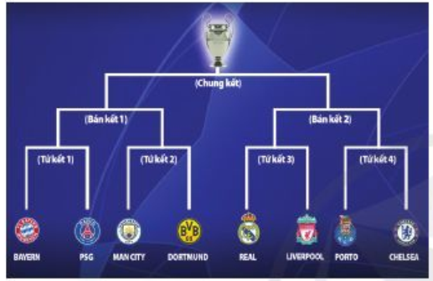
§1
QUY TẮC CỘNG. QUY TẮC NHÂN. SƠ ĐỒ HÌNH CÂY
Khởi động
Suy nghĩ 2 vấn đề sau:
Câu 1. Sơ đồ sau đây cho biết lich thi đấu của giải bóng đá UEFA Champions League 2020-2021 bắt đầu từ vòng tứ kết. Có bao nhiêu trận đấu của giải bóng đá UEFA Champions League 2020-2021 bắt đầu từ vòng tứ kết?
Câu 2. Gia đình bạn Quân đặt mật mã của chiếc khóa cổng là một dãy gồm 4 chữ số. Hỏi có bao nhiêu cách đặt mật mã với yêu cầu các chữ số phải đôi một khác nhau.
.

Slide 4


§1
QUY TẮC CỘNG. QUY TẮC NHÂN. SƠ ĐỒ HÌNH CÂY
Khởi động
Gia đình bạn Liên dự định đi du lịch ở Quy Nhơn (Bình Định). Hướng dẫn viên du lịch đưa ra hai chương trình tham quan như sau:
Chương trình 1
Có 4 địa điểm tham quan: khu Safari FLC, khu du lịch Eo gió, khu du lịch Kỳ Co. Tịnh xá Ngọc Hòa (Hình 2)
Chương trình 2
Có 7 địa điểm tham quan: Biển Quy Nhơn, khu du lịch Ghềnh Ráng Tiên Sa, Tháp đôi, đầm Thị Nại, khu du lịch Cửa Biển, Suft Bar, nhà thờ Làng Sống (Hình 3)
.
Có bao nhiêu cách chọn một địa điểm tham quan trong số các địa điểm được giới thiệu trong hai địa điểm ở trên?

Slide 5
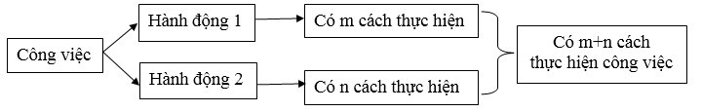
cách hàn thành.
I
QUY TẮC CỘNG
Ghi nhớ
Một công việc được hoàn thành bởi một trong hai hành động. Nếu hành động thứ nhất có m cách thực hiện, hành động thứ hai có n (các cách thực hiện của cả hai hành động là khác nhau đôi một) thì công việc đó có
Notes:
Note: hiệu ứng xuất hiện…

Slide 6
Ví dụ 1
Bạn Phương có 7 quyển sách Tiếng Anh và 8 quyển sách Văn học, các quyển sách là khác nhau. Hỏi bạn Phương có bao nhiêu cách chọn một quyển sách để đọc?
Việc chọn một quyển sách để đọc là thực hiện một trong hai hành động sau:
+ Chọn một quyển sách Tiếng Anh: có 7 cách chọn.
+ Chọn một quyển sách Văn học: có 8 cách chọn.
Vậy có 7 + 8 = 15 cách chọn một quyển sách để đọc.
Notes:
Note: hiệu ứng xuất hiện…

Slide 7
cách hàn thành.
I
QUY TẮC CỘNG
Một công việc được hoàn thành bởi một trong ba hành động. Nếu hành động thứ nhất có m cách thực hiện, hành động thứ hai có n cách thực hiện, hành động thứ ba có p cách thực hiện (các cách thực hiện của ba hành động là khác nhau đôi một) thì công việcj đó có n+m+p cách hoàn thành
Ghi nhớ
Notes:
Note: hiệu ứng xuất hiện…

Slide 8
Ví dụ
Ví dụ 2: Một quán bán ba loại đồ uống: trà sữa, nước hoa quả và sinh tố. Có 5 loại trà sữa, 6 loại nước hoa quả và 4 loại sinh tố. Hỏi khách hàng có bao nhiêu cách chọn một loại đồ uống?
Việc chọn một loại đồ uống là thực hiện một trong ba hành động sau:
+ Chọn một loại trà sữa: có 5 cách chọn.
+ Chọn một loại nước hoa quả: có 6 cách chọn
+ Chọn một loại sinh tố: có 4 cách chọn.
Vậy có 5+6+4=15 cách chọn một loại đồ uống
Notes:
Note: hiệu ứng xuất hiện…

Slide 9
§1
QUY TẮC CỘNG. QUY TẮC NHÂN. SƠ ĐỒ HÌNH CÂY
Khởi động
Chương trình 1
Có 4 địa điểm tham quan: khu Safari FLC, khu du lịch Eo gió, khu du lịch Kỳ Co. Tịnh xá Ngọc Hòa (Hình 2)
Chương trình 2
Có 7 địa điểm tham quan: Biển Quy Nhơn, khu du lịch Ghềnh Ráng Tiên Sa, Tháp đôi, đầm Thị Nại, khu du lịch Cửa Biển, Suft Bar, nhà thờ Làng Sống (Hình 3)
.
Có bao nhiêu cách chọn một địa điểm tham quan trong số các địa điểm được giới thiệu trong hai địa điểm ở trên?

Slide 10

§1
QUY TẮC CỘNG. QUY TẮC NHÂN. SƠ ĐỒ HÌNH CÂY
Khởi động
Gia đình bạn Thảo dự định đi du lịch từ Lào Cai đến Hà Nội bằng một trong hai phương tiện: xa khách hoặc tàu hỏa. Sau đó, từ Hà Nội đi đến Thành phố Hồ Chí Minh bằng một trong ba phương tiện: máy bay, tàu hỏa, xe khách (Hình 4c)
.
Hỏi gia đình bạn Thảo có bao nhiêu cách lực chọn phương tiện để đi từ Lào Cai đến Thành phố Hồ Chí Minh, qua Hà Nội?

Slide 11
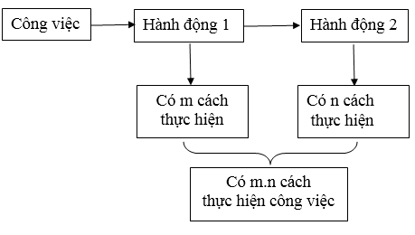
cách hàn thành.
II
QUY TẮC NHÂN
Ghi nhớ
Một công việc được hòa thành bởi hai hành động liên tiếp. Nếu hành động thứ nhất có m cách thực hiện và ứng với mỗi cách thực hiện hành động thứ nhất có n cách thực hiện hành động thứ hai thì công việc đó có m.n cách hoàn thành.
Notes:
Note: hiệu ứng xuất hiện…

Slide 12
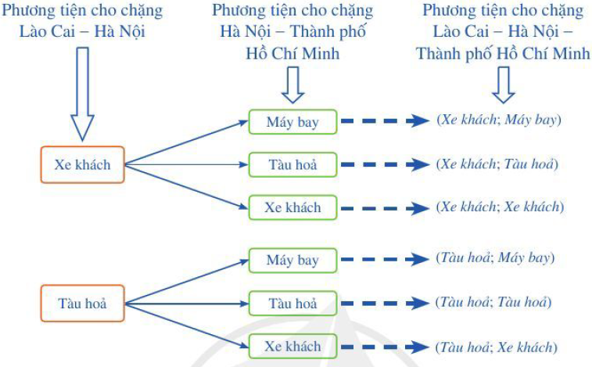
Trả lời
Vậy có 6 cách chọn lựa chọn phương tiện để đi từ Lào Cai đến Thành phố Hồ Chí Minh, qua Hà nội.

Slide 13
Câu hỏi
Phân biệt quy tắc cộng, quy tắc nhân
Quy tắc cộng: Một công việc được hoàn thành bởi một trong hai hành động.
Quy tắc nhân: Một công việc được hoàn thành bởi hai hành động liên tiếp.
Notes:
Note: hiệu ứng xuất hiện…

Slide 14
Vậy có tất cả
cách chọn hai địa điểm tham quan ở hai chương trình khác nhau.
Ví dụ 3: Trong hoạt động 1, nếu gia đình bạn Liên muốn chọn một địa điểm tham quan trong chương trình 1, sau đó đi tham quan tiếp một địa điểm trong chương trình hai thì có bao nhiêu cách chọn hai địa điểm trong ở hai chương trình khác nhau để tham quan?
Ví dụ
Việc chọn hai địa điểm ở hai chương trình khác nhau để tham quan là thực hiện hai hành động liên tiếp: chọn một địa điểm trong chương trình 1, sau đó chọn một địa điểm trong chương trình 2
+ Có 4 cách chọn địa điểm tham quan trong chương trình 1.
+ Với mỗi cách chọn một địa điểm tham quan trong chương trình 1 sẽ có 7cách chọn địa điểm tham quan trong chương trình trình 2
Vậy có tất cả 4.7=28 cách chọn hai địa điểm tham quan ở hai chương trình khác nhau
Notes:
Note: hiệu ứng xuất hiện…

Slide 15
cách hàn thành.
II
QUY TẮC NHÂN
Một công việc được hoàn thành bởi ba hành động liên tiếp. Nếu hành động thứ nhất có m cách thực hiện, ứng với mỗi cách thực hiện hành động thứ nhất có n cách thực hiện hành động thứ hai , ứng với mỗi cách thực hiện hành động thứ hai có p cách thực hiện hành động thứ ba thì công việc đó có n.m.p cách hoàn thành
Ghi nhớ
Notes:
Note: hiệu ứng xuất hiện…

Slide 16
Ví dụ
Ví dụ 4: Trong kinh doanh nhà hàng, combo là một hình thức gọi món theo thực đơn được kết hợp từ nhiều món ăn và đồ uống. Nếu nhà hàng có 5 món rau, 4 món cá và 3 món thịt thì có bao nhiêu cách tạo ra một combo? Biết mỗi combo có đầy đủ 1 món rau, 1 món cá và 1 món thịt.
Để tạo một combo ta thực hiện ba hành động liên tiếp: Chọn một món rau, chọn 1 món cá, chọn một món thịt.
+ Chọn một món rau: có 5 cách chọn.
+ Chọn một món cá: có 4 cách chọn
+ Chọn một món thịt: có 3 cách chọn.
Vậy có 5.4.3=60 cách tạo ra một combo.
Notes:
Note: hiệu ứng xuất hiện…

Slide 17
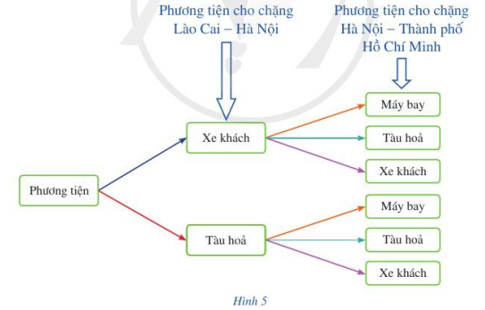
III
Sơ đồ hình cây
Hoạt động
Quan sát sơ đồ̀ hình cây:
Có bao nhiêu cách chọn phương tiện đi từ Lao Cai đến Thành Phố Hồ Chí Minh, qua Hà Nội.
Trả lời
Có 6 cách chọn phương tiện đi từ Lao Cai đến Thành Phố Hồ Chí Minh, qua Hà Nội.

Slide 18
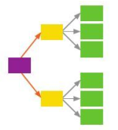
III
Sơ đồ hình cây
Ghi nhớ
Sơ đồ hình cây là sơ đồ bắt đầu tại một nút duy nhất với các nhánh tỏa ra các nút bổ sung.
Ta có thể sử dụng sơ đồ hình cây để đếm số cách hoàn thành một công việc khi công việc đó đòi hỏi những hành động liên tiếp.

Slide 19
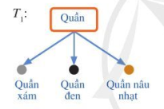
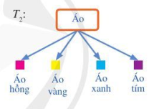

Ví dụ 5
Bạn Hương có 3 chiếc quần khác màu: xám, đen, nâu nhạt và 4 chiếc áo sơ mi khác màu: hồng, vàng, xanh, tím. Hãy vẽ sơ đồ hình cây biểu thị số cách chọn:
a) 1 chiếc quần. b) 1 chiếc áo sơ mi. c) 1 bộ quần áo.
Trả lời
Biểu thị số cách chọn bằng sơ đồ̀ hình cây:

Slide 20
Ví dụ 6
Một khách sạn nhỏ chuẩn bị bữa ăn sáng gồm 2 món đồ uống là: trà và cà phê; 3 món ăn là: phở, bún và cháo; 2 món tráng miệng là: bánh ngọt và sữa chua.
a. Vẽ sơ đồ hình cây biểu thị các cách chọn khẩu phần ăn gồm đủ ba loại: đồ uống, món ăn và món tráng miệng.
b. Tính số cách khẩu phần ăn gồm: 1 đồ uống, 1 món ăn và 1 món tráng miêng.
Trả lời

Slide 21
Ví dụ 7
Bạn Nam dự định đặt mật khẩu cho khóa vali là một số có ba chữ số được chọn ra từ các chữ số 1, 2, 3, 4. Hỏi bạn Nam có bao nhiêu cách đặt mật khẩu?
Trả lời
Để đặt được một mật khẩu bạn Nam cần thực hiện ba hành động liên tiếp:
Từ các chữ số 1, 2, 3, 4 chọn một số cho vị trí đầu tiên, một số cho vị trí thứ hai , một số cho vị trí thứ ba.
+ Chọn một số cho vị trí đầu tiên: Có 4 cách chọn.
+ Chọn một số cho vị trí thứ hai: Có 4 cách chọn.
+ Chọn một số cho vị trí thứ ba: Có 4 cách chọn
Vậy có 4.4.4=64 cách tạo ra một mật khẩu.

Slide 22
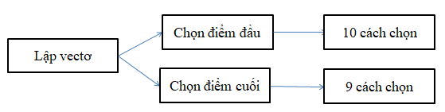
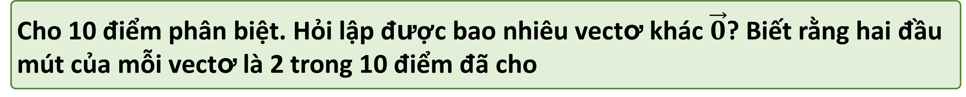
IV
VẬN DỤNG TRONG BÀI TOÁN ĐẾM
^{Cho 10 điểm} phân biệt. Hỏi lập được bao nhiêu vectơ khác
Ví dụ 8
Cho 10 điểm phân biệt. Hỏi lập được bao nhiêu vectơ khác $\vec{0}$? Biết rằng hai đầu mút của mỗi vectơ là 2 trong 10 điểm đã cho
Trả lời
Việc lập vectơ là thực hiện 2 hành động liên tiếp: chọn điểm đầu và chọn điểm cuối.
+) Chọn điểm đầu có: 10 cách. Chọn điểm cuối: có 9 cách.
+) Nếu bỏ đi 1 hành động thì công việc không hoàn thành. Do đó sử dụng quy tắc nhân ta tìm được: 10.9=90 vectơ thỏa mãn đề bài

Slide 23
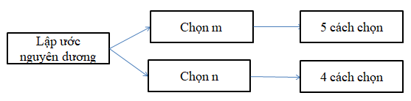
Ví dụ 9
Phân tích số 10125 ra thừa số nguyên tố rồi tìm số ước nguyên dương của nó
Trả lời
Một ước nguyên dương của 10125 có dạng $3^{m}.5^{n}$ trong đó $0≤m≤4, 0≤n≤3$
Để tạo ra một ước nguyên dương của 10125 ta phải thực hiện liên tiếp 2 hành động là chọn m và chọn n
Chọn số tự nhiên m thỏa mãn: $0≤m≤4$ => có 5 cách chọn
Chọn số tự nhiên n thỏa mãn: $0≤n≤$3 => có 4 cách chọn
Vậy số ước nguyên dương của 10125 là 5.4=20 (số)

Slide 24
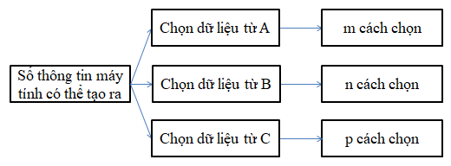
Ví dụ 10
Từ ba mảng dữ liệu A, B, C, máy tính tạo nên một thông tin đưa ra màn hình cho người dùng bằng cách lần lượt lấy một dữ liệu từ A, một dữ liệu từ B và một dữ liệu từ C. Giả sử A, B, C lần lượt chứa m, n, p dữ liệu. Hỏi máy tính có thể tạo ra được bao nhiêu thông tin?
Trả lời
+) Việc máy tính tạo nên 1 thông tin cần thực hiện liên tiếp 3 hành động: chọn dữ liệu từ A, chọn dữ liệu từ B và chọn dữ liệu từ C.
Chọn dữ liệu từ A: có m cách
Chọn dữ liệu từ B: có n cách
Chọn dữ liệu từ C: có p cách
Vậy số thông tin được tạo ra là: m.n.p

Slide 25
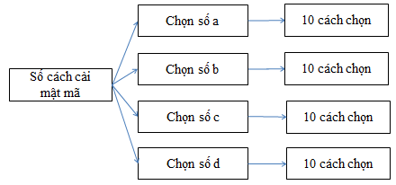
Ví dụ 11
Gia đình bạn Quân đặt mật mã của chiếc khóa coongt là một dãy số gồm bốn chữ số. Hỏi có bao nhiêu cách đặt mật mã nếu:
a) Các chữ số có thể giống nhau?
b) Các chữ số phải đôi một khác nhau?
Trả lời
+) Việc đặt mật mã thực hiện 4 hành động liên tiếp: chọn số a,b,c,d.
a) Các chữ số có thể giống nhau
Chọn số a: có 10 cách (lấy từ bộ số từ 0 đến 9)
Chọn số b: có 10 cách
Chọn số c: có 10 cách
Chọn số d: có 10 cách
Vậy có 10.10.10.10=10000 cách đặt mật mã mà các chữ số có thể giống nhau

Slide 26
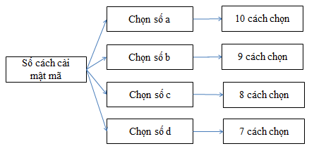
Ví dụ 11
Gia đình bạn Quân đặt mật mã của chiếc khóa cổng là một dãy số gồm bốn chữ số. Hỏi có bao nhiêu cách đặt mật mã nếu:
a) Các chữ số có thể giống nhau?
b) Các chữ số phải đôi một khác nhau?
Trả lời
+) Việc đặt mật mã thực hiện 4 hành động liên tiếp: chọn số a,b,c,d.
b) Các chữ số đôi một khác nhau
Chọn số a: có 10 cách (lấy từ bộ số từ 0 đến 9)
Chọn số b: có 9 cách (khác chữ số a đã chọn lúc đầu)
Chọn số c: có 8 cách (khác chữ số a và b đã chọn)
Chọn số d: có 7 cách (khác chữ số a,b,c đã chọn lúc đầu)
+) Nếu bỏ đi 1 hành động thì công việc không hoàn thành. Do đó sử dụng quy tắc nhân ta tính được: 10.9.8.7=5040 cách đặt mật mã mà các chữ số đôi một khác nhau.

Slide 27
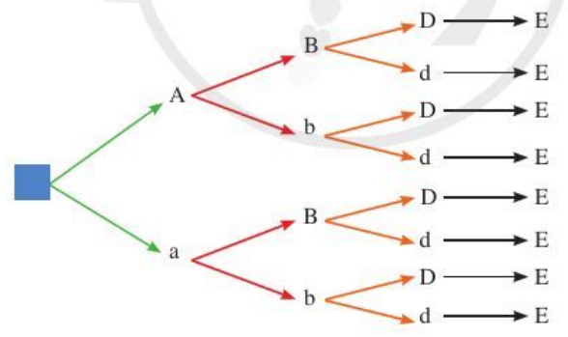
Ví dụ 12
Cho kiểu gen AaBbDdEE.
a) Vẽ sơ đồ hình cây biểu thị sự hình thành giao tử
b) Từ đó tính số loại giao tử của kiểu gen AaBbDdEE. Biết quá trình giảm phân tạo giao tử bình thường, không xảy ra đột biến.
Trả lời
Việc hình thành giao tử cần thực hiện 4 hành động liên tiếp là những hành động chọn cặp giao tử Aa; Bb, Dd, EE.
Chọn cặp giao tử Aa có 2 cách (giao tử chứa alen A hoặc alen a).
Chọn cặp giao tử Bb có 2 cách (giao tử chứa alen B hoặc alen b).
Chọn cặp giao tử Dd có 2 cách (giao tử chứa alen D hoặc alen d).
Chọn cặp giao tử EE có 1 cách (giao tử chứa alen E)
Vậy số loại giao tử là: 2.2.2.1=8 (loại giao tử)

